Slide 1



有理数的加法(二)

Slide 2
一、合作学习
（1）请在下列图案内任意填入一个有理数，
要求相同的图案内填相同的数。
＋
＋
（ ）
（ ）
＋
＋
＋
＋
（2）算出各算式的结果，比较左、右
两边算式的结果是否相同呢？
（3）请同学们说说自己的结果，发现了什么？

Slide 3
二、 探究新知
在有理数运算中，加法交换律和结合律仍成立。
加法交换律：两个数相加，交换加数的位置，
和不变。表示成：a+b=b+a
加法结合律：三个数相加，先把前两个数相加，
或者先把后两个数相加，和不变。
表示成：（a+b）+c=a+(b+c)
一般地，任意若干个数相加，无论各数相加的
先后次序如何，其和不变。

Slide 4
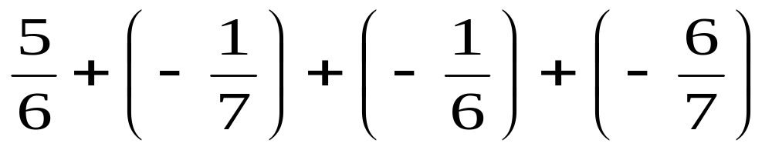
试一试：计算下列各题
(1) 999+(-20)+1
（2）（+13）+（-21）+（+28）+（-10）
(3)（-2.48）+4.33+(-7.52)+(-4.33)
(4)

Slide 5

(1) 999+(- 20)+1
能凑整的先凑整简称凑整结合法

Slide 6
（2）（+13）+（-21）+（+28）+（- 10）
把正数与负数分别结合在一起再相加
简称同号结合法

Slide 7
(3)（-2.48）+4.33+(-7.52)+(-4.33)
（-2.48）+4.33+(-7.52)+(-4.33)
= ［(-2.48)+(-7.52)]+[(+4.33)+(-4.33)]
=(-10)+0
=-10
有相反数的先把相反数相加简称相反数结合法

Slide 8
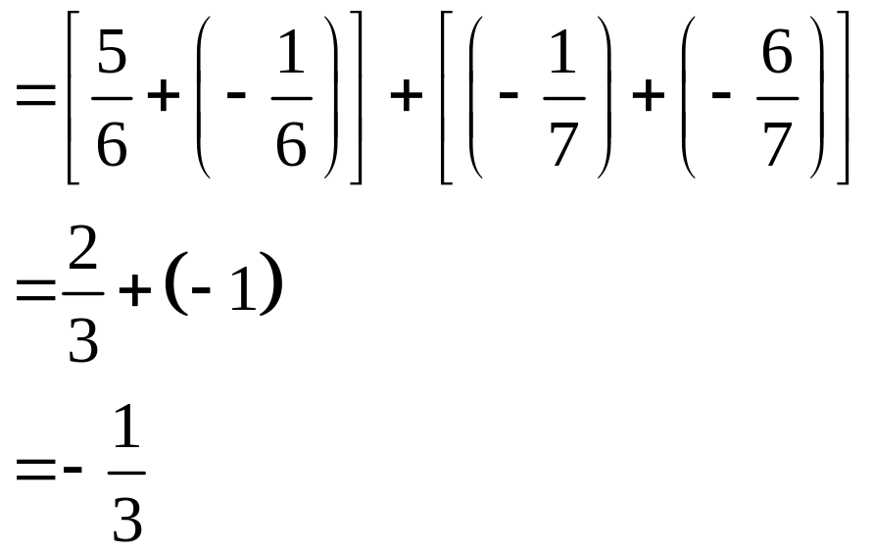
(4)
遇到分数，先把同分母的数相加,简称同分母结合法

Slide 9
归纳小结：
多个有理数相加时，为了使运算简便，可以把正数或负数分别结合在一起相加；有相反数的先把相反数相加；能凑整的先凑整；有分母相同的，先把同分母的数相加。

Slide 10
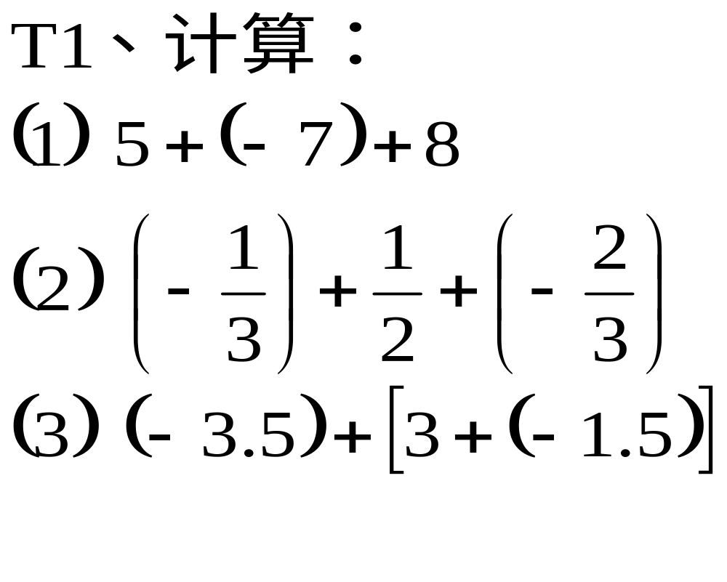
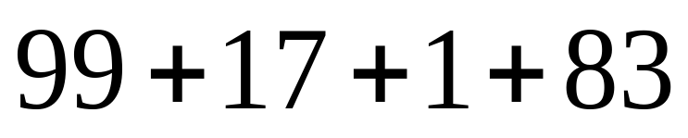
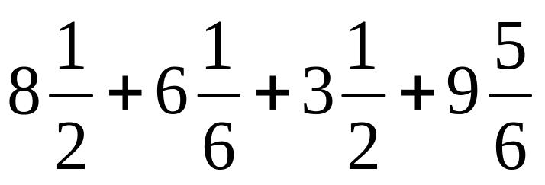
三、巩固练习：
(4)
(5)

Slide 11
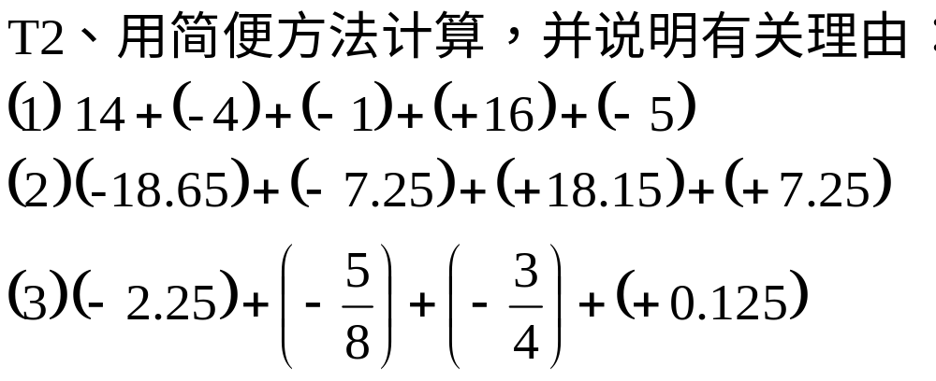

Slide 12
有理数的加法
复习回顾
.有理数加法法则
1．同号两数相加，取相同的符号，并把绝对值相加；
2．异号两数相加时：
（1）若绝对值不相等，取绝对值较大加数的符号，
并用较大的绝对值减去较小的绝对值；
（2）若绝对值相等，和为0. 也就是相反数的和为0；
3．一个数与0的和仍得这个数.
有理数加法运算律
推广？
加法交换律：a+b=b+a
加法结合律：（a+b）+c=a+(b+c)

Slide 13
进行有理数加法运算时注意哪些规律可简化计算？（可参考下列各题回答）
(1) 999+(-20)+1
（2）（+13）+（-21）+（+28）+（-10）
(3)（-2.48）+4.33+(-7.52)+(-4.33)
(4)

Slide 14
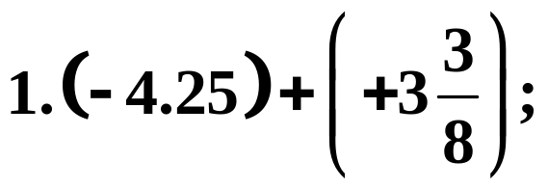
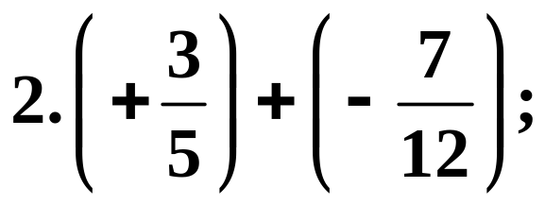
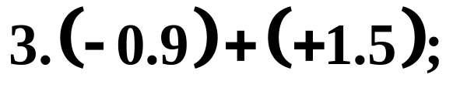
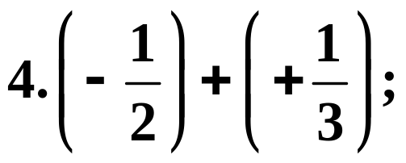
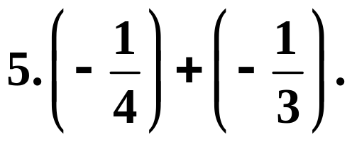
二 巩固练习
练习一.计算下列各题（看谁算得快有准）

Slide 15
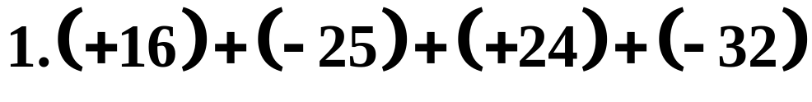
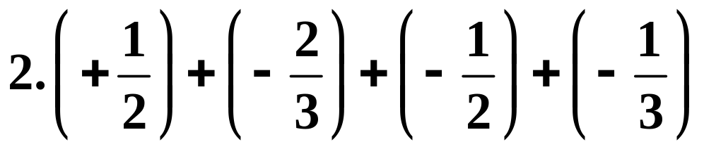
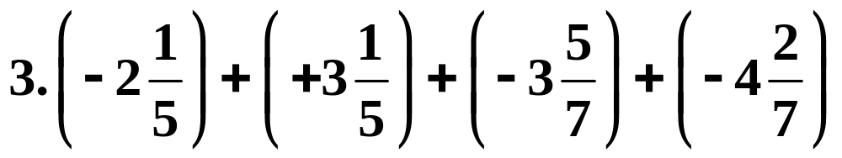
练习二 挑战自我
4.1＋(－2)＋3＋(－4)＋…＋2005＋(－2006)．

Slide 16
例1 计算：16+(-25)+24+(-32)．
解： 16+(-25)+24+(-32)
=16+24+(-25)+(-32) (加法交换律)
=（16+24）+[(-25)+(-32)] (加法结合律)
=40+(-57) (同号相加法则)
=-17 (异号相加法则)

Slide 17
〔问题６解答〕
（1）－17；
（2）－1；
（3）－5 ；
（4）－1003．

Slide 18
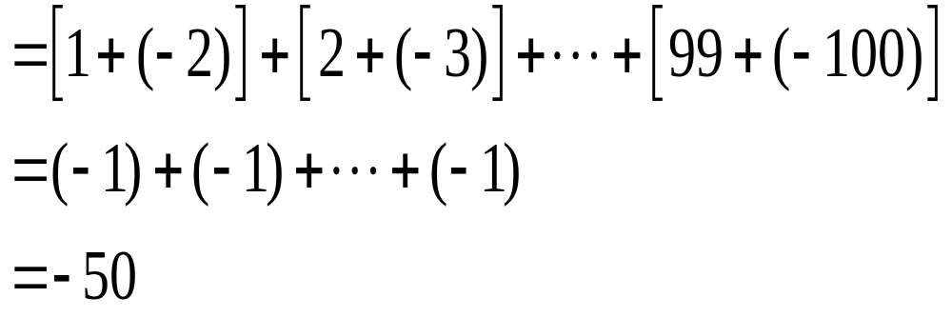
例2计算：

Slide 19

三、情景应用
  例1.小明遥控一辆玩具车，让它从A地出发，先
  向东行驶15m,再向西行驶25m,然后又向东
  行驶20m,再向西行驶35m,问玩具赛车最后
  停在何处？一共行驶了多少米？
-35
20
-25
15
A
西
东
-25 -20 -15 -10 -5 0 5 10 15

Slide 20
练习.小明记录了一星期每天的最低温度如下表：
星期 | 一 | 二 | 三 | 四 | 五 | 六 | 日
温度 | -2℃ | -1℃ | +2℃ | +6℃ | +4℃ | +1℃ | -3℃
这个星期的平均温度是多少摄氏度？

Slide 21
2. 一只乌龟沿南北方向的河岸来回爬行，假
定向北爬行的路程记为正数，向南爬行的路程
记为负数，它爬行的过程记录如下（单位m）：
－8，7，－3，9，－6，-4，10.
（1） 乌龟最后距离出发点多远，在出发点的南边还是北边；
（2） 求乌龟在整个过程中一共爬行了多远的距离．

Slide 22
一只乌龟沿南北方向的河岸来回爬行，假定向北爬行的路程记为正数，向南爬行的路程记为负数，它爬行的过程记录如下（单位m）：－8，7，－3，9，－6，-4，10.
〔解答〕
（1）－8+7+（－3）+9+（－6）+（-4）+10=5,所以在出发点
的北边；
（2）|－8|+7+|－3|+|9|+|－6|+|-4|+10=47；
所以乌龟在整个过程中一共爬行了47米．

Slide 23
阅读课本例4
练习、有6筐蔬菜，每筐质量分为：（单位：千克）
48，52，46.5，49.5，53，54
问：
（1）这6筐蔬菜的总质量为多少?只需列出算式不要求解出结果。
（2）如果以50千克为基准，超过的千克数为正，不足千克数为负，你还能用另一种方法求出这6筐蔬菜的总质量吗？

Slide 24
四、议一议：
数扩展到有理数之后，下面这些结论
还成立吗？请说明理由（如果认为结论不
成立，请举例说明）：
  (1)若两个数的和是0，则这两个数都是0；
  (2)任何两数相加，和不小于任何一个加数。

Slide 25

这节课你有什么收获？

Slide 26
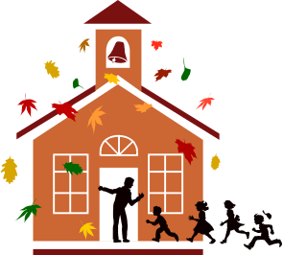
五小结：
1、加法交换律和结合律在有理数加法运算中还适用吗？
2、学习了加法交换律和结合律有什么作用？
3、有理数加法运算中有哪些常用的简便方法呢？

Slide 27
这节课我们学习巩固了：有理数加法交换律
和结合律，可利用其进行简便计算，在
计算时，要先看看有无相反数，有则先
相加得零，再利用凑整或同号相加，计
算出结果。

Slide 28
作业布置
必做题
家庭作业：练习册 《有理数的加法》第1课时。
作业本
第一次. 练习册P2 11题
第二次.练习册P7 14题和P9 10题
选做题
练习册《有理数的加法》第2课时

